Slide 1
Bonjour
mardi, le vingt-six novembre.

Slide 2
Travail de cloche
Write a sentence which uses the word “la dinde”
la dinde = turkey

Slide 3
Bonjour
mardi, le vingt-six novembre.
un moment de culture francophone
la nourriture de la fête de l’action de grâce
le roman photo

Slide 4
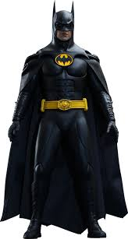
Pourquoi tombons-nous?
Nous tombons pour apprendre comment se lever.

Slide 5
Sommes-nous prêts?
Nous sommes prêts!

Slide 6
Turkey (la dinde) is not popular in France.

Slide 7
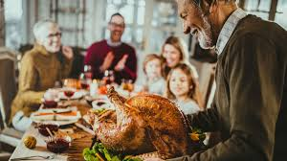
La fête de l’action de grâce

Slide 8
Le dindon
la dinde

Slide 9
La Turquie
L’Inde

Slide 10
la canneberge

Slide 11
la farce

Slide 12
les patates douces aux guimauves

Slide 13
les haricots verts

Slide 14
la tarte à la citrouille

Slide 15
un sandwich à la dinde avec beaucoup de mayonnaise

Slide 16
roman-photo
pp. 156 - 157

Slide 17
Write sentences of at least five words in French, each using the word in parentheses somewhere in the sentence. If the word is a verb it may be used in any proper conjugation or in the infinitive.
(la piscine)___________________________________________________________
(jouer)______________________________________________________________
(comment)__________________________________________________________
(le centre commercial)_________________________________________________
(finir)_______________________________________________________________

Slide 18
Devoirs

Slide 19
Billet de sortie
Quelle est la meilleure nourriture que vous mangez à diner à la fête de l’action de grâce?

